Slide 1


MEDIA MENGAJAR
Pendidikan Pancasila dan Kewarganegaraan
Kelompok Wajib
Untuk SMA/MA Kelas XI

Slide 2
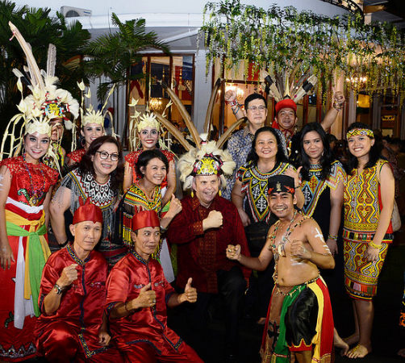
Tujuan Pembelajaran
bersyukur pada Tuhan Yang Maha Esa atas nilai-nilai persatuan dan kesatuan bangsa dalam Negara Kesatuan Republik Indonesia;
bersikap proaktif dalam menerapkan nilai-nilai persatuan dan kesatuan bangsa dalam Negara Kesatuan Republik Indonesia;
mengidentifikasikan faktor pendorong dan penghambat persatuan dan kesatuan bangsa dalam Negara Kesatuan Republik Indonesia;
menyaji hasil identifikasi tentang faktor pedorong dan penghambat persatuan dan kesatuan bangsa dalam Negara Kesatuan Republik Indonesia.
BAB 6
PERSATUAN DAN KESATUAN BANGSA DALAM NEGARA KESATUAN
REPUBLIK INDONESIA
Sumber: flickr.com

Slide 3
Amatilah gambar berikut:
Diskusikan makna yang terkandung dalam gambar tersebut.
Sumber: shutterstock.com

Slide 4
Makna Persatuan dan Kesatuan Bangsa
Ⓐ
1. Hakikat Persatuan dan Kesatuan Bangsa
Persatuan dan kesatuan adalah bersatunya berbagai bangsa dengan yang memiliki perbedaan suku, bahasa, maupun adat istiadat yang mendiami wilayah Indonesia menjadi satu kebulatan utuh dan serasi.
Sumber: flickr.com

Slide 5
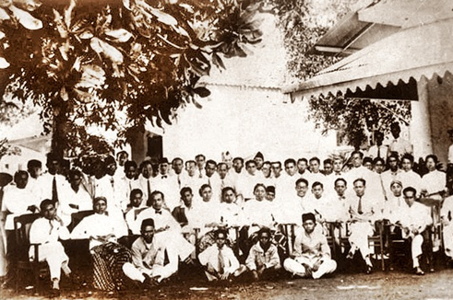
Makna Persatuan dan Kesatuan Bangsa
Ⓐ
2. Persatuan dan Kesatuan Bangsa dalam Sejarah
Pada tanggal 27–28 Oktober 1928 dilangsungkan Kongres Pemuda II di Jakarta. Hasil Kongres Pemuda II ini adalah suatu pernyataan sangat penting dalam sejarah persatuan dan kesatuan bangsa yaitu Sumpah Pemuda.
Sumber: flickr.com

Slide 6

Makna Persatuan dan Kesatuan Bangsa
Ⓐ
3. Prinsip-Prinsip Persatuan dan Kesatuan Bangsa
Prinsip-prinsip untuk memperkokoh persatuan dan kesatuan sebagai bangsa antara lain sebagai berikut.
Bhinneka Tunggal Ika
Nasionalisme
Kebebasan yang bertanggung jawab
Wawasan Nusantara
Semangat persatuan untuk mewujudkan cita-cita Proklamasi
Sumber: freepik.com

Slide 7

Kehidupan Bernegara dalam Konsep Negara Kesatuan Republik Indonesia
B
B
Dalam Undang-Undang Dasar Negara Republik Indonesia Tahun 1945 (UUD NRI Tahun 1945) Pasal 1 Ayat (1) dinyatakan bahwa “Negara
Indonesia adalah Negara Kesatuan yang berbentuk republik”.
Sumber: flickr.com

Slide 8

Kehidupan Bernegara dalam Konsep Negara Kesatuan Republik Indonesia
B
B
1. Sistem Pemerintahan Indonesia Sebelum Perubahan UUD NRI Tahun 1945
Sebelum perubahan atau amandemen UUD NRI Tahun 1945, sistem pemerintahan Indonesia ditegaskan dalam Penjelasan Undang-Undang Dasar NRI Tahun 1945.
Sumber: freepik.com

Slide 9
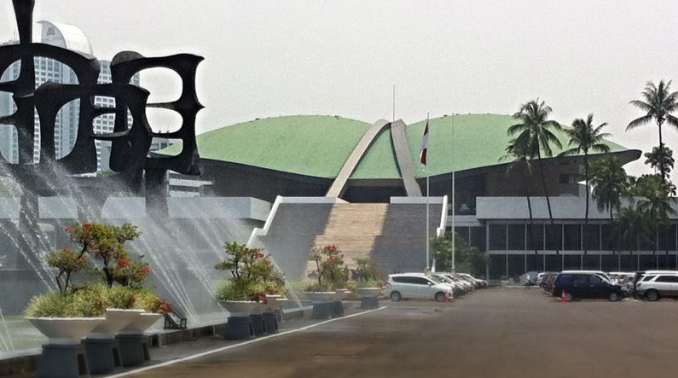
Kehidupan Bernegara dalam Konsep Negara Kesatuan Republik Indonesia
B
B
1. Sistem Pemerintahan Indonesia Sebelum Perubahan UUD NRI Tahun 1945
Sistem pemerintahan Indonesia menurut UUD NRI Tahun 1945 menganut sistem pemerintahan
presidensial. Memasuki era reformasi, bangsa Indonesia bertekad menciptakan sistem pemerintahan yang demokratis.
Sumber: flickr.com

Slide 10
Kehidupan Bernegara dalam Konsep Negara Kesatuan Republik Indonesia
B
B
2. Sistem Pemerintahan Indonesia Setelah Perubahan UUD NRI Tahun 1945
Pokok-pokok sistem pemerintahan Indonesia setelah amandemen UUD NRI Tahun 1945 adalah sebagai berikut.
A. Negara Indonesia ialah negara kesatuan yang berbentuk Republik.
B. Majelis Permusyawaratan Rakyat terdiri atas anggota Dewan Perwakilan Rakyat dan anggota Dewan Perwakilan Daerah yang dipilih melalui pemilihan umum.

Slide 11
Kehidupan Bernegara dalam Konsep Negara Kesatuan Republik Indonesia
B
B
2. Sistem Pemerintahan Indonesia Setelah Perubahan UUD NRI Tahun 1945
Pokok-pokok sistem pemerintahan Indonesia setelah amandemen UUD NRI Tahun 1945 adalah sebagai berikut.
C. Presiden Republik Indonesia memegang kekuasaan pemerintahan dibantu seorang wakil presiden.
D. Presiden dan/atau wakil presiden dapat diberhentikan dalam masa jabatannya oleh MPR atas usul DPR.

Slide 12
Kehidupan Bernegara dalam Konsep Negara Kesatuan Republik Indonesia
B
B
2. Sistem Pemerintahan Indonesia Setelah Perubahan UUD NRI Tahun 1945
Pokok-pokok sistem pemerintahan Indonesia setelah amandemen UUD NRI Tahun 1945 adalah sebagai berikut.
E. Presiden tidak dapat membekukan dan/atau membubarkan Dewan Perwakilan Rakyat.
F. Presiden dibantu oleh menteri-menteri negara. Menteri-menteri itu diangkat dan diberhentikan oleh presiden.

Slide 13
Kehidupan Bernegara dalam Konsep Negara Kesatuan Republik Indonesia
B
B
2. Sistem Pemerintahan Indonesia Setelah Perubahan UUD NRI Tahun 1945
Pokok-pokok sistem pemerintahan Indonesia setelah amandemen UUD NRI Tahun 1945 adalah sebagai berikut.
G. Negara Kesatuan Republik Indonesia dibagi atas daerah-daerah provinsi.
H. Dewan Perwakilan Rakyat memegang kekuasaan membentuk undang-undang.

Slide 14
Kehidupan Bernegara dalam Konsep Negara Kesatuan Republik Indonesia
B
B
2. Sistem Pemerintahan Indonesia Setelah Perubahan UUD NRI Tahun 1945
Pokok-pokok sistem pemerintahan Indonesia setelah amandemen UUD NRI Tahun 1945 adalah sebagai berikut.
I. Kekuasaan kehakiman (yudikatif) dilakukan oleh sebuah Mahkamah Agung dan badan peradilan yang berada di bawahnya.

Slide 15

Kehidupan Bernegara dalam Konsep Negara Kesatuan Republik Indonesia
B
B
3. Variasi Sistem Pemerintahan Indonesia Setelah Perubahan UUD NRI Tahun 1945
Perubahan baru dalam sistem pemerintahan Indonesia antara lain adanya pemilihan secara langsung, sistem bikameral (DPR dan DPD), mekanisme checks and balances, serta pemberian kekuasaan yang lebih besar kepada DPR untuk melakukan pengawasan dan fungsi anggaran.
Sumber: flickr.com

Slide 16
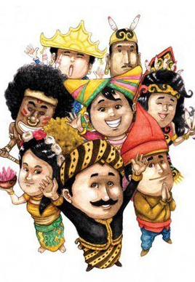
Faktor Pendorong dan Penghambat Persatuan dan Kesatuan Bangsa Indonesia
C
Persatuan dan kesatuan bangsa Indonesia merupakan suatu hal yang sangat penting bagi perjalanan dan masa depan bangsa Indonesia.
Sumber: flickr.com

Slide 17

Faktor Pendorong dan Penghambat Persatuan dan Kesatuan Bangsa Indonesia
C
1. Faktor-Faktor Pendorong Persatuan dan Kesatuan Bangsa Indonesia
1. Bangsa Indonesia memiliki Pancasila sebagai dasar negara.
4. Semangat kebersamaan
2. Sumpah Pemuda
3. Bhinneka Tunggal Ika
Faktor-faktor pendorong persatuan dan kesatuan bangsa Indonesia antara lain sebagai berikut.
Sumber : en.wikipedia.org

Slide 18
Faktor Pendorong dan Penghambat Persatuan dan Kesatuan Bangsa Indonesia
C
2. Faktor-Faktor Penghambat Persatuan dan Kesatuan Bangsa Indonesia
Faktor-faktor penghambat persatuan dan kesatuan bangsa Indonesia antara lain sebagai berikut.
Keberagaman masyarakat Indonesia.
Indonesia memiliki wilayah yang luas dengan ribuan pulau.
Ketidakpuasan terhadap ketimpangan ekonomi dan tidak meratanya pembangunan ekonomi.
Sumber: freepik.com

Slide 19
Perilaku yang Menunjukkan Sikap Menjaga Keutuhan Negara Kesatuan Republik Indonesia
D
Perilaku yang dapat dilakukan untuk menjaga keutuhan NKRI
antara lain sebagai berikut.
1. Mengembangkan nasionalisme.
2. Bertoleransi dalam kehidupan beragama.
3. Mengembangkan kesadaran sosial.

Slide 20
Perilaku yang Menunjukkan Sikap Menjaga Keutuhan Negara Kesatuan Republik Indonesia
D
Perilaku yang dapat dilakukan untuk menjaga keutuhan NKRI
antara lain sebagai berikut.
4. Menghargai semua budaya yang terdapat dalam masyarakat.
5. Menyelesaikan konflik dengan akomodatif.

